Slide 1


Slide 2

Модуль 2. Емоційний інтелект

Slide 3
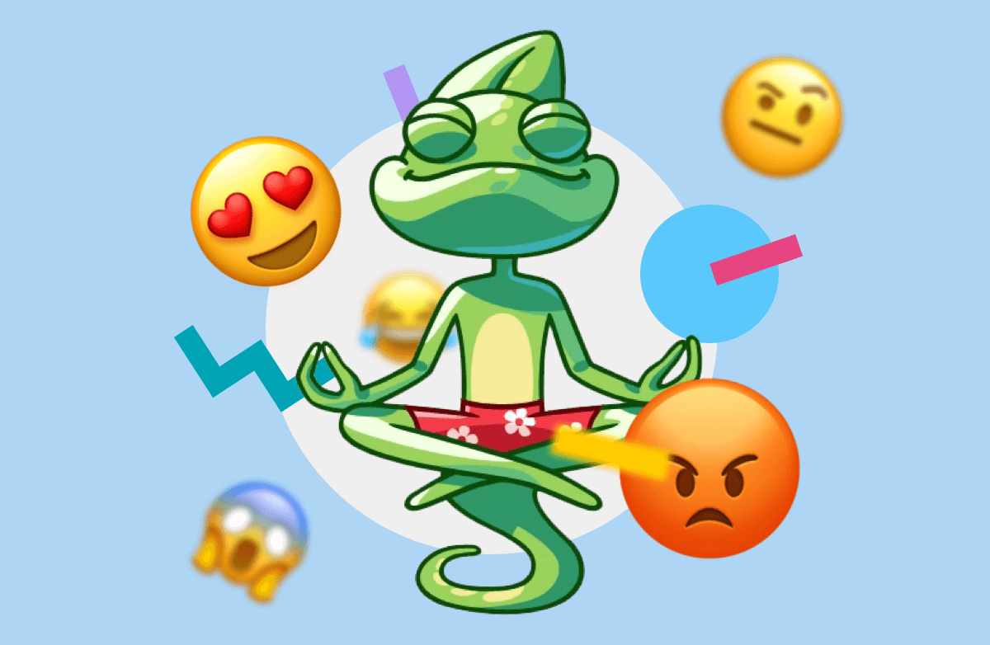
Емоційний інтелект -
Розуміння / усвідомлення своїх емоцій
Керувати своїми емоціями
Використання їх на благо собі
Керувати емоціями інших, для досягнення спільних цілей

Slide 4
IQ - ми майже не можемо розвивати?
EQ - можна і потрібно розвивати!

Slide 5
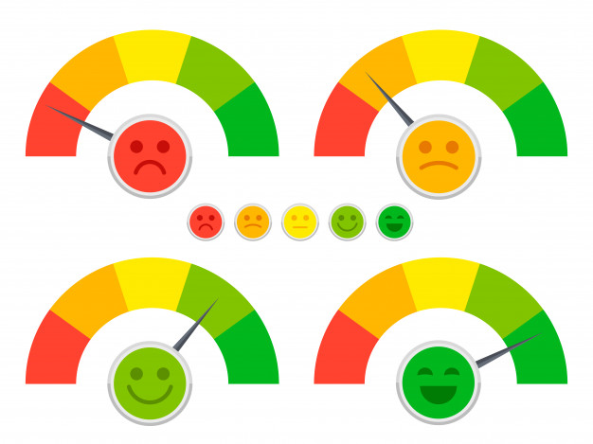
Емоції - можуть бути творчими та руйнуючими.
Notes:
Все эмоции нужны и о чем то нам говорят. Плохо когда они шкалят и их слишком много. Чем лучше мы будем знать себя и причины возникновения эмоция, тем лучше быдем собой управлять. А если эмоций таки перебор для этого есть некоторые техники.

Slide 6


Як впоратися з надлишком емоцій?

Slide 7
Як впоратися з надлишком емоцій?
Поза "лева"
дихальні вправи
відпочинок, спорт
відхід від джерела емоції
прийняття своїх емоцій
ваші варіанти :?

Slide 8
Управління емоціями:
Результат =
Ситуація (не можемо змінити) + Ставлення до неї (можемо змінити)

Slide 9


Notes:
Дождь - ситуация
Какое у нас может быть к ней отношение?

Slide 10



Slide 11
Страх
Гнів
Сум
Образа
Провина
Навіщо нам такі емоції?
+
Notes:
В адекватных пределах: Страх - инстинкт самосохранения. Гнев - может выступить помощником в самозащите. Печаль - разрядка нервной системы. Обида - мои границы нарушили. Вина - я нарушил чьи-то границы.

Slide 12
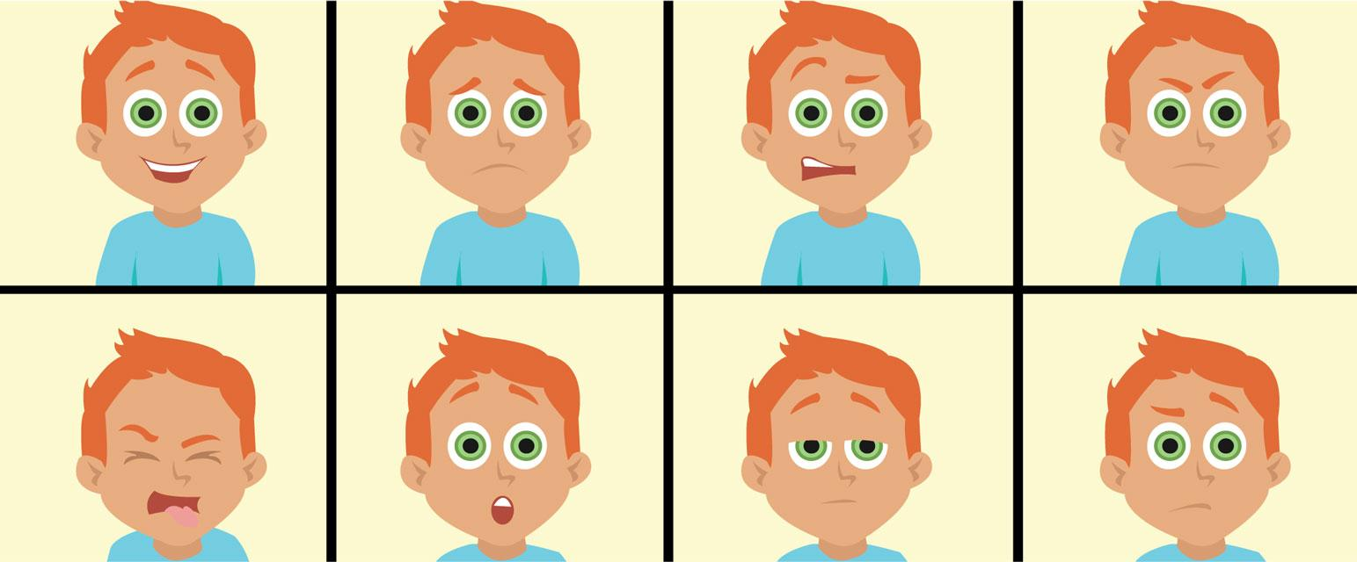
Види емоцій
#
+
Notes:
Ребята угадывают какие эмоции у парнишки на картинке.

Slide 13

#
+

Slide 14
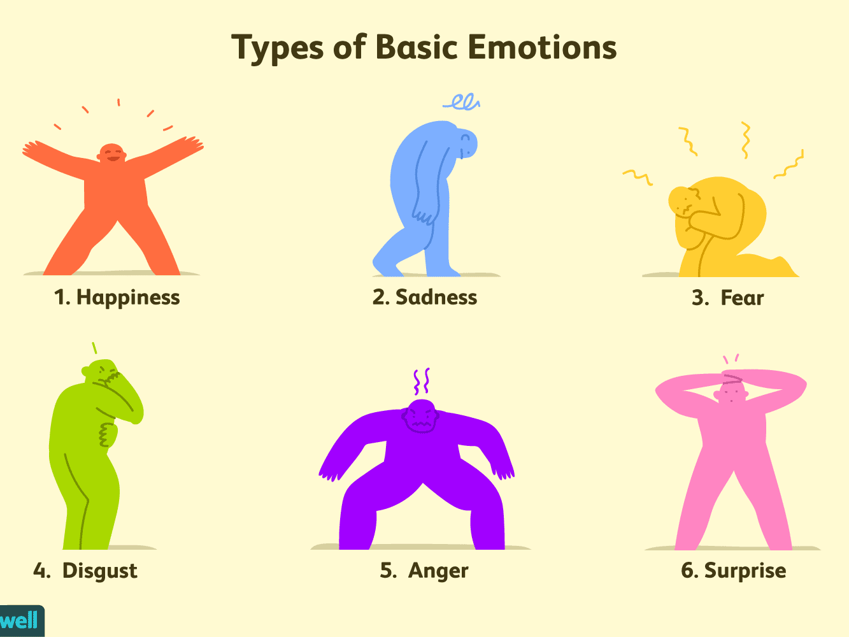
#
Базові емоції
+

Slide 15
Домашнє завдання -
Щоденник емоцій: будь уважним до себе, записуй кожного дня які емоції ти відчув и що було причиною їх появи.

Slide 16
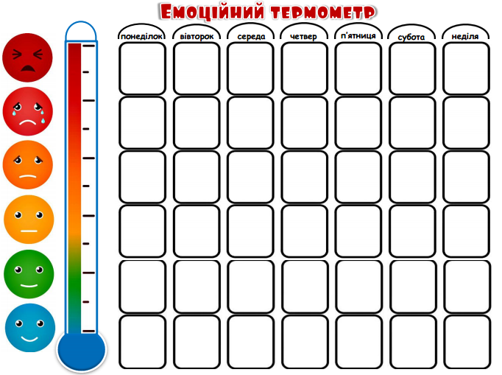

Slide 17
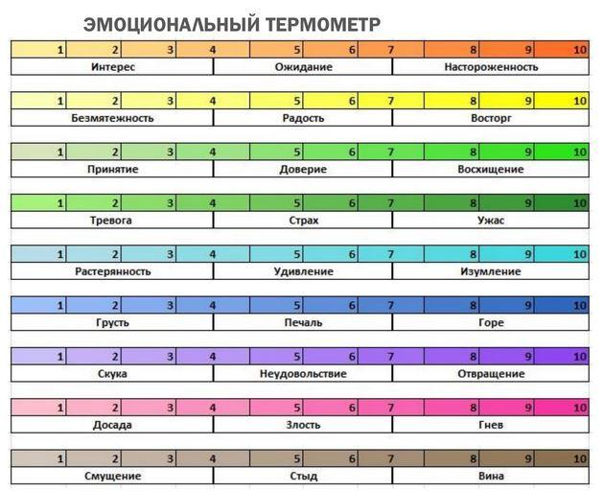
Notes:
Развиваем эмоциональный словарь. можно попробовать сделать такое задание как в статье. Нет такой же картинки на украинском. https://marketing.wikireading.ru/hkvswI9VKa

Slide 18
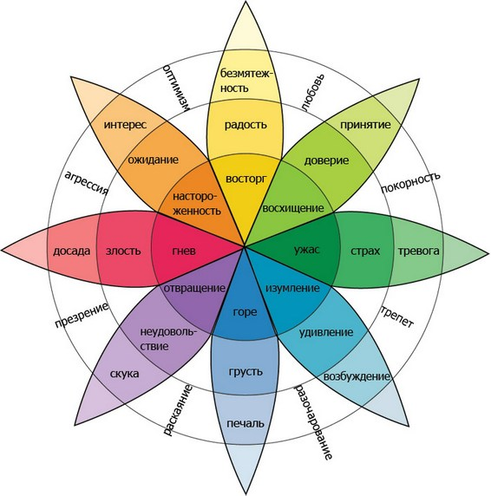
Виды эмоций
#
+

